Slide 1
Урок 24
ЕКСПЕРИМЕНТ. ДОБІР ДАНИХ ДЛЯ ПЕРЕВІРКИ ГІПОТЕЗ
інформатика
6
Перейти на Ютуб-канал «Дистанційне навчання»

Slide 2
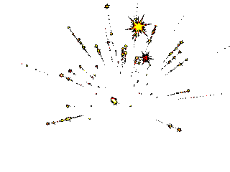
Поміркуйте
Скільки часу може знадобитися, щоб підтвердити або спростувати гіпотезу дослідження?

Slide 3
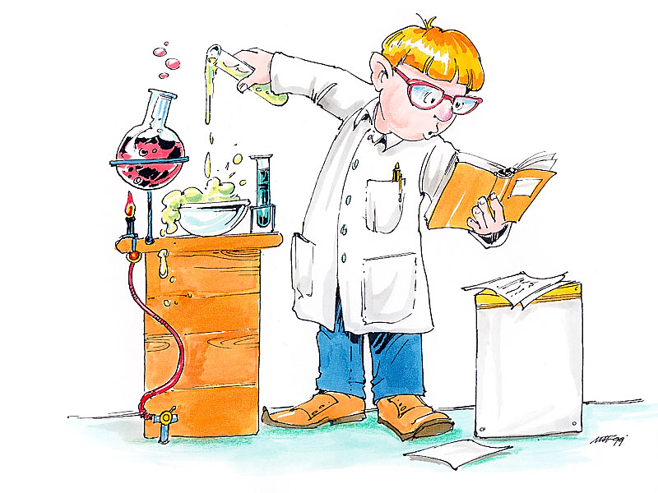
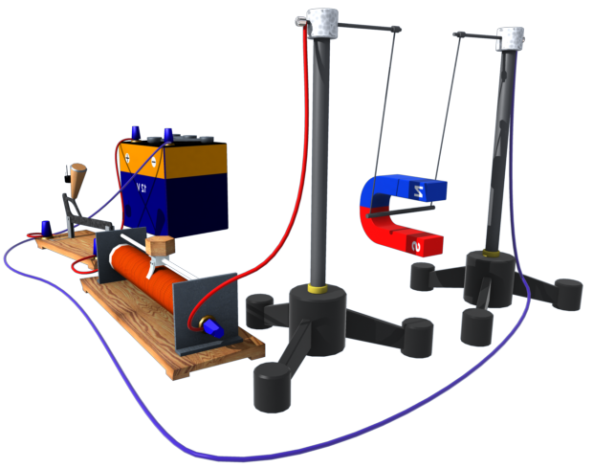
Деякі дослідження передбачають вивчення об’єкта в пев­них умовах, що можуть багаторазово відтворюватись або потребують створення штучних умов, які наближені до ре­альних. У таких випадках говорять про проведення експерименту.

Slide 4
Експеримент – це метод дослідження, у ході якого об’єкт вивчається в доціль-но вибраних або штучно створених умовах, для накопичен­ня даних, на основі яких можна зробити висновки.

Slide 5
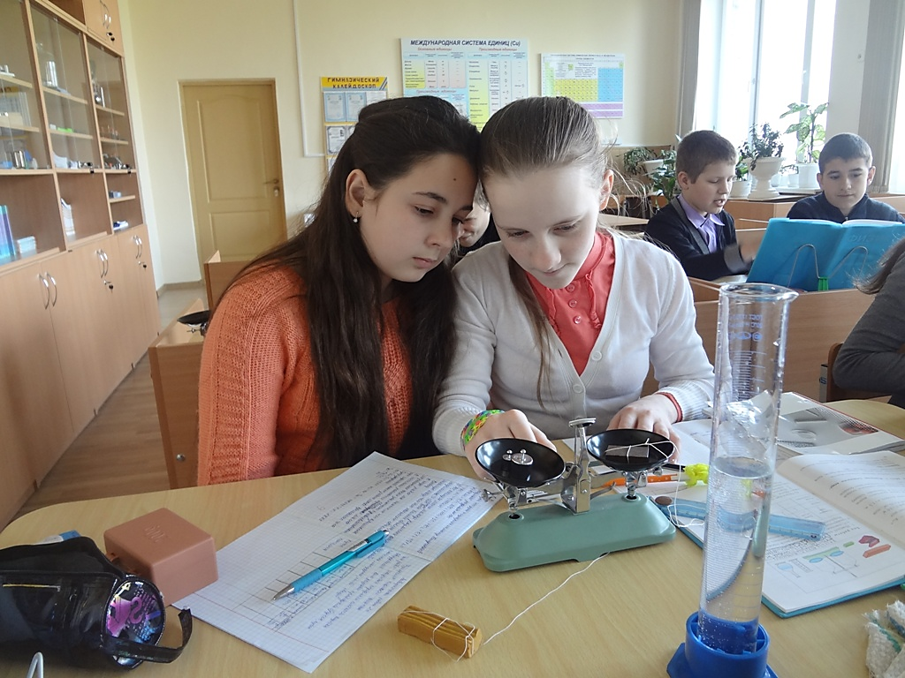
Експерименти можуть бути природними та штучними (лабораторними). У ході природного експеримен­ту дослідник/дослідниця спостерігає за об’єктом у природних умовах його існування. Для проведення штучних експериментів
потрібні спеціальні умови та облад­нання.

Slide 6
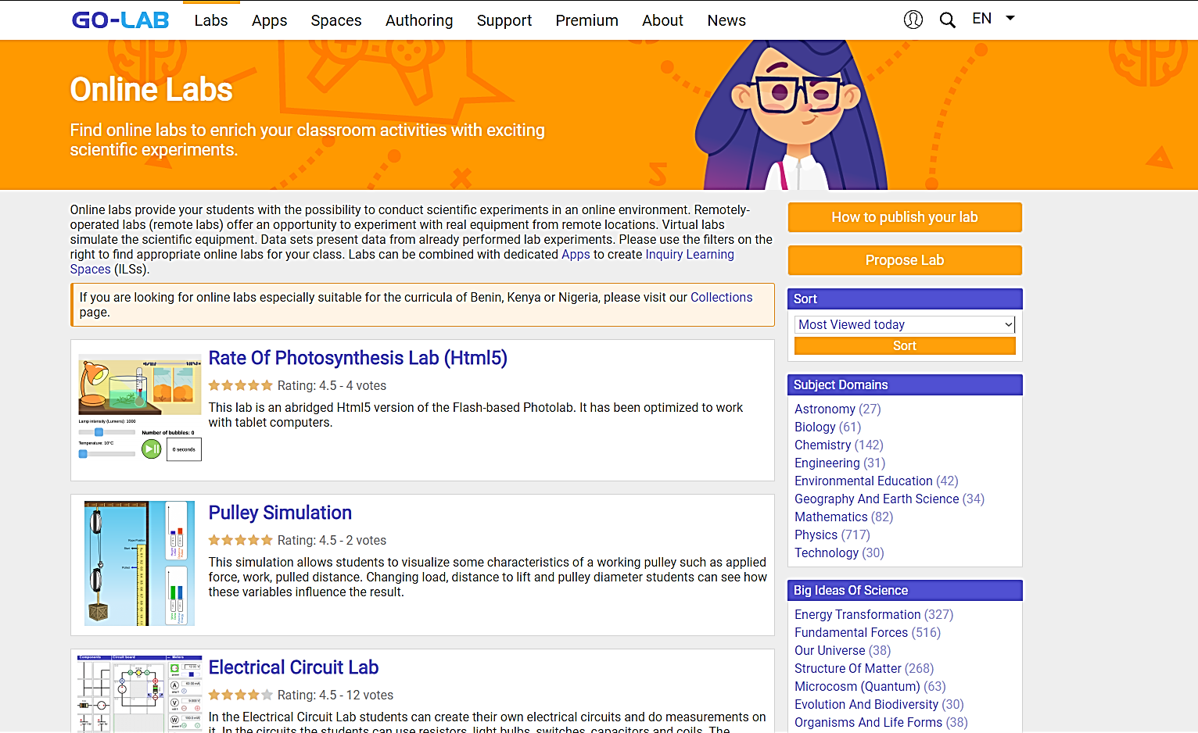
Існують також віртуальні лабораторії для проведення експериментів, наприк-лад на інтернет-ре­сурсах Go-lab (www.golabz.eu/labs).

Slide 7
На­приклад, на онлайн-платформі PhET interactive simulations у віртуальній лабораторії Рух снарядів можна провести експеримент, у якому дослідити, як впливає на дальність польоту снаряду, випущеного з гармати, його по­чаткова швидкість, висота та кут нахилу гармати та значен­ня інших властивостей.

Slide 8
Повну презентацію дивіться у відеоуроці
інформатика
6
Перейти на Ютуб-канал «Дистанційне навчання»

